Slide 1
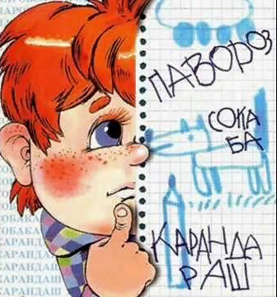
Муниципальное бюджетное общеобразовательное учреждение «Средняя школа № 16 города Евпатории Республики Крым» Психофизиологическая структура акта письма и характер специфических ошибок
Подготовила:
Корнилевич Марина Павловна
учитель-логопед высшей категории
МБОУ «СШ № 16»
г. Евпатория
г. Евпатория 2018 г.

Slide 2
Дисграфия — это частичное нарушение процесса письма, проявляющееся в стойких, повторяющихся ошибках, обусловленных несформированностью высших психических функций, участвующих в процессе письма.

Slide 3
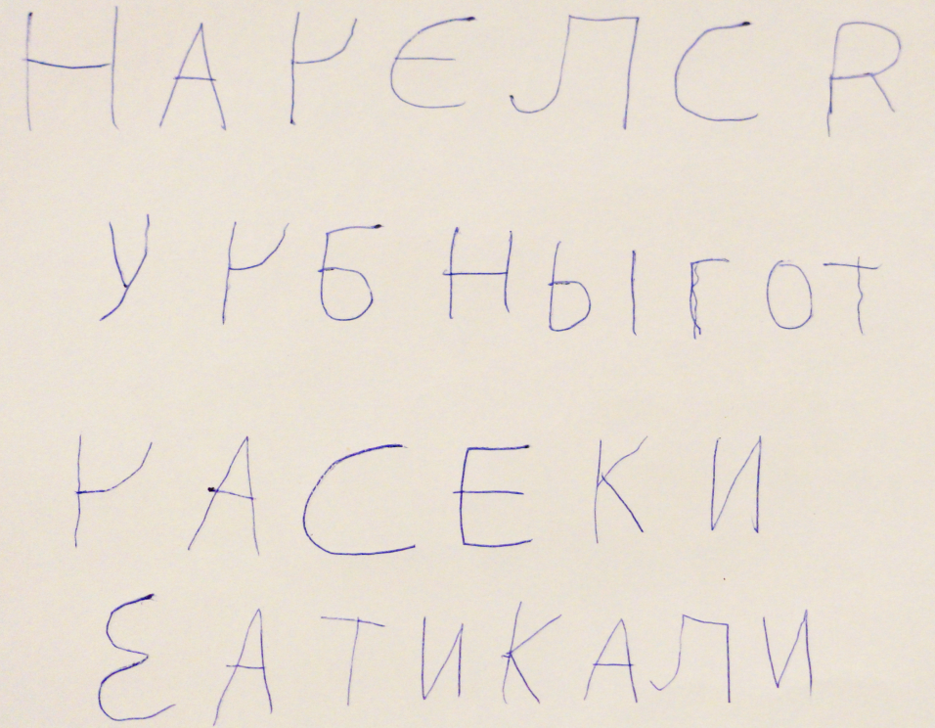
Специфические ошибки письма
Ошибки на уровне буквы и слога.
Кричат- «кичат»
Здоровье- «дорве»
Брат- «бт»
Девочка- «девча»
Колокольчики- «калкочи»

Slide 4
Замена букв
д – т: «тавно», «сыдый», «деди»;
з – с: «кослик», «вазилёк», «привосит»;
б – п: «попеда», «бодарил», «балатка»;
ж – ш: «шдёт», «ужибла», «жумно»;
г – к: «долко», «клавный», «собага»;
в – ф: «портвель», «ворточка», «вавли».

Slide 5
Лабиализованные гласные
о – у: «звенит рочей», «сизый голоб»;
ё – ю: «клёвка», «лёбит», «замюрзли».
Заднеязычные
г – к – х: «черёмука», «колгоз».
Сонорные
р – л: «хородный», «провеляр»;
й – л’: «тут бывалет и солька».

Slide 6
Свистящие и шипящие
с – ш: «шиски», «восли», «шушим»;
з – ж: «жажгли», «скажал», «зелезо»;
с’ – щ: «нещёт», «сенок», «сётка».
Аффрикаты
ч – щ: «стущал», «роча», «хичный»;
ч – ц: «сквореч», «граци», «чапля»;
ч – т’: «черчит», «утитель», «Жутька»;
ц – т: «пцицы», «цвецет», «Пеця»;
ц – с: «рельцы», «куриса», «улиса».

Slide 7
Смешения букв по кинетическому сходству
о – а (в ударной позиции): «бонт», «куполся», «ураки»;
б – д: «людит», «рыдоловы», «дольшой»;
и – у: «прурода», «села миха», «на береги»;
т – л: «стасли», «спанция», «стешил»;
х – ж: «поймал еха», «можнатые»;
л – я: «февраяь», «кяюч», «весеяо»;
г – р: «Габота на ошибками», «ролова».

Slide 8
Буквы рукописного шрифта, имеющие кинетическое сходство

Slide 9
Буквы рукописного шрифта
«жолодная зима», поле «хелтеет», «радота»;
«Аавгуст», «Рребята», «Ооднажды»;
Вв, Лл, Сс, Ии, Ёё, Хх.

Slide 10
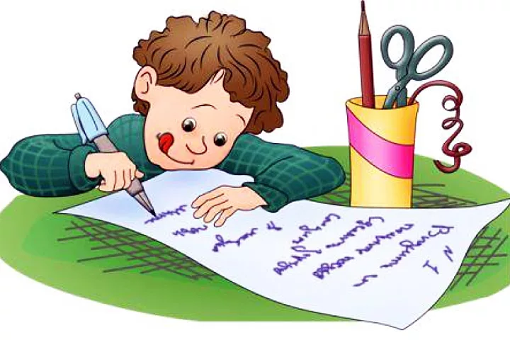
Перестановка букв
Чулан – «чунал»,
плюшевого – «плюшегово»;
Он – «но», от школы - «то школы»;
Зима – «зиам», дети - «деит»;
Двор – «довр», стёр - «сёрт».

Slide 11
Вставки
«Шекола», «девочика», «Пётар».
Персеверации
На деревьях – «на девевьях», с родными – «с родмыми»;
«Жукчат ручейки», «жалобко замяукал»;
Цветок, растущий в поле – «поленой цветок», цветок, растущий в воде – «водной».

